Slide 1


Slide 2

JUNTA DIRECTIVA No 159
04 de septiembre
de 2018

Slide 3
ORDEN DEL DÍA
Verificación del Quorum.
Aprobación del orden del día
Aprobación Actas 155,156,157 y 158.
Resumen Comité Financiero.
Avances Fiscalía General de la Nación.
Avances Sistemas de Información.
Caso CEMEX.
Proposiciones y varios.
Junta Directiva No 159

Slide 4
3. APROBACION ACTAS 155,156,
157 Y 158.

Slide 5
4. INFORME COMITÉ FINANCIERO
AGOSTO 2018.

Slide 6
COMITÉ FINANCIERO AGOSTO 27 DE 2018
ORDEN DEL DIA:
ESTADOS FINANCIEROS SAE A 31 DE JULIO DE 2018
PORTAFOLIO DE INVERSIONES A 31 DE JULIO DE 2018
CRONOGRAMA ERP
INFORME GERENCIA COMERCIAL
Vicepresidencia Administrativa y Financiera – Gerencia Financiera

Slide 7
1. ESTADOS FINANCIEROS SAE
A 31 DE JULIO DE 2018
Vicepresidencia Administrativa y Financiera – Gerencia Financiera

Slide 8
ESTADO DE SITUACION FINANCIERA INDIVIDUAL
PERIODOS TERMINADOS EL 31 DE JULIO DE 2018 Y 31 DE JULIO DE 2017
(cifra en millones de pesos colombianos)
ACTIVO | Al 31 Julio 2018 |  | Al 31 Julio 2017 |  | Al 31 de Diciembre 2017 |  | Variación % Julio 2018-2017 |  | Variación % Jul - Dic 2018-2017
ACTIVO CORRIENTE
Efectivo en Bancos | 294 |  | 493 |  | 403 |  | -40 |  | -27
Efectivo de uso restringido | 6.855 |  | 0 |  | 1.422 |  | 0 |  | 382
Inversiones de administración de liquidez | 5.131 |  | 8.082 |  | 6.490 |  | -37 |  | -21
Cuentas por Cobrar Corto Plazo | 3.036 |  | 2.615 |  | 2.908 |  | 16 |  | 4
TOTAL ACTIVO CORRIENTE | 15.316 |  | 11.190 |  | 11.223 |  | 37 |  | 36
ACTIVO NO CORRIENTE
Cuentas por Cobrar Largo Plazo | 612 |  | 939 |  | 941 |  | -35 |  | -35
Deterioro | -598 |  | -598 |  | -598 |  | 0 |  | 0
Total Cuenta por Cobrar Largo Plazo | 14 |  | 341 |  | 343 |  | -96 |  | -96
Propiedades, Planta y equipo | 381 |  | 412 |  | 369 |  | -8 |  | 3
Otros Activos (anticipos Impuestos / Diferidos) | 13.796 |  | 9.927 |  | 11.504 |  | 39 |  | 20
TOTAL ACTIVO NO CORRIENTE | 14.191 |  | 10.680 |  | 12.216 |  | 33 |  | 16
TOTAL ACTIVO | 29.507 |  | 21.870 |  | 23.439 |  | 35 |  | 26
Vicepresidencia Administrativa y Financiera – Gerencia Financiera

Slide 9
ESTADO DE SITUACION FINANCIERA INDIVIDUAL
PERIODOS TERMINADOS EL 31 DE JULIO DE 2018 Y 31 DE JULIO DE 2017
(cifra en millones de pesos colombianos)
PASIVO | Al 31 Julio 2018 |  | Al 31 Julio 2017 |  | Al 31 de Diciembre 2017 |  | Variación % Julio 2018-2017 |  | Variación % Jul - Dic 2018-2017
PASIVO CORRIENTE
Cuentas por Pagar | 3.020 |  | 1.938 |  | 1.380 |  | 56 |  | 119
Beneficios a los empleados Corto Plazo | 1.720 |  | 1.046 |  | 1.654 |  | 64 |  | 4
Provisiones | 90 |  | 164 |  | 159 |  | -45 |  | -43
Otros pasivos | 6.575 |  | 554 |  | 1.892 |  | 1.087 |  | 248
TOTAL PASIVO CORRIENTE | 11.405 |  | 3.702 |  | 5.086 |  | 208 |  | 124
TOTAL PASIVO | 11.405 |  | 3.702 |  | 5.086 |  | 208 |  | 124
PATRIMONIO
Capital Suscrito y Pagado | 17.430 |  | 17.430 |  | 17.430 |  | 0 |  | 0
Reservas | 553 |  | 498 |  | 498 |  | 11 |  | 11
Resultado del ejercicio | 245 |  | 366 |  | 551 |  | -33 |  | -56
Impactos por Transición | ( 126) |  | ( 126) |  | ( 126) |  | 0 |  | 0
TOTAL PATRIMONIO | 18.102 |  | 18.168 |  | 18.353 |  | 0 |  | -1
TOTAL PASIVO Y PATRIMONIO | 29.507 |  | 21.870 |  | 23.439 |  | 35 |  | 26
Vicepresidencia Administrativa y Financiera – Gerencia Financiera

Slide 10
ESTADO DE RESULTADO INTEGRAL INDIVIDUAL
PERIODOS TERMINADOS EL 31 DE JULIO DE 2018 Y 31 DE JULIO DE 2017
(cifras expresadas en millones de pesos)
 |  |  | Al 31 Julio 2018 |  | Al 31 Julio 2017 |  | Al 31 de Diciembre 2017 |  | Variación % Julio 2018-2017 |  | Variación % Jul - Dic 2018-2017
INGRESOS POR PRESTACION DE SERVICIOS |  |  | 21.802 |  | 17.149 |  | 30.573 |  | 27 |  | -29
FINANCIEROS |  |  | 188 |  | 349 |  | 533 |  | -46 |  | -65
INGRESOS DIVERSOS |  |  | 57 |  | 31 |  | 33 |  | 81 |  | 71
TOTAL INGRESOS OPERACIONALES |  |  | 22.047 |  | 17.529 |  | 31.138 |  | 26 |  | -29
GASTOS DE ADMINISTRACIÓN DE OPERACIÓN
GASTOS DE PERSONAL |  |  | 13.919 |  | 8.268 |  | 17.206 |  | 68 |  | -19
GASTOS GENERALES |  |  | 5.874 |  | 3.935 |  | 7.189 |  | 49 |  | -18
IMPUESTOS, CONTRIBUCIONES Y TASAS |  |  | 102 |  | 154 |  | 257 |  | -34 |  | -60
GASTOS DE VENTA GENERALES |  |  | 1.028 |  | 3.486 |  | 3.963 |  | -71 |  | -74
DETERIORO, DEPRECIACION, AMORT, |  |  | 68 |  | 73 |  | 121 |  | -7 |  | -44
OTROS GASTOS OPERACIONALES |  |  | 684 |  | 1.135 |  | 1.622 |  | -40 |  | -58
TOTAL GASTOS DE ADMINISTRACION |  |  | 21.674 |  | 17.052 |  | 30.359 |  | 27 |  | -29
RESULTADO DEL PERIODO ANTES DE IMPUESTOS |  |  | 373 |  | 477 |  | 779 |  | -22 |  | -52
IMPUESTO SOBRE LA RENTA Y COMPLEM. |  |  | 128 |  | 111 |  | 228 |  | 15 |  | -44
RESULTADO DEL PERIODO |  |  | 245 |  | 366 |  | 551 |  | -33 |  | -56
Vicepresidencia Administrativa y Financiera – Gerencia Financiera

Slide 11
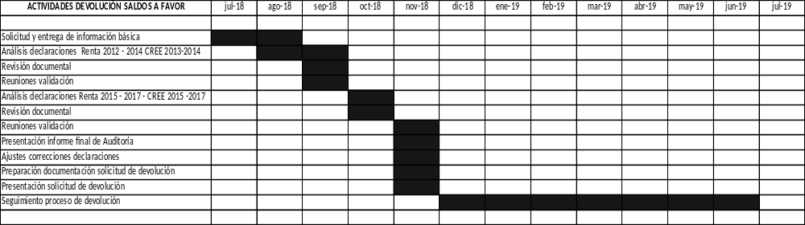
CRONOGRAMA DEVOLUCIÓN SALDOS DIAN
Vicepresidencia Administrativa y Financiera – Gerencia Financiera

Slide 12
2. PORTAFOLIO
A 31 DE JULIO DE 2018
Vicepresidencia Administrativa y Financiera – Gerencia Financiera

Slide 13
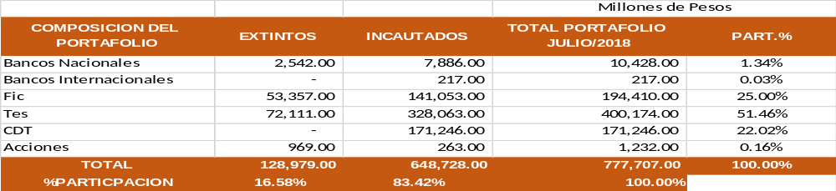
COMPOSICIONPORTAFOLIO JULIO 2018
Vicepresidencia Administrativa y Financiera – Gerencia Financiera

Slide 14
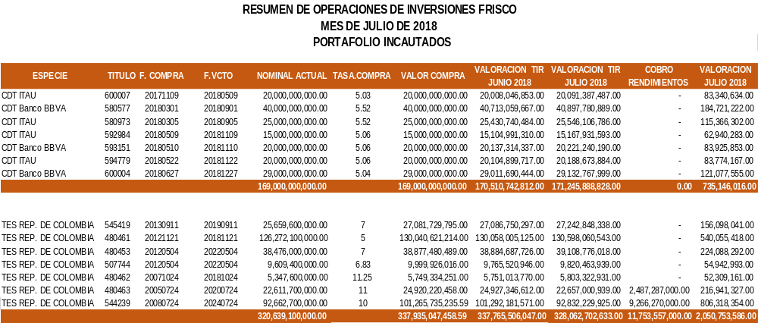
PORTAFOLIO INCAUTADOS JULIO 2018
Vicepresidencia Administrativa y Financiera – Gerencia Financiera

Slide 15
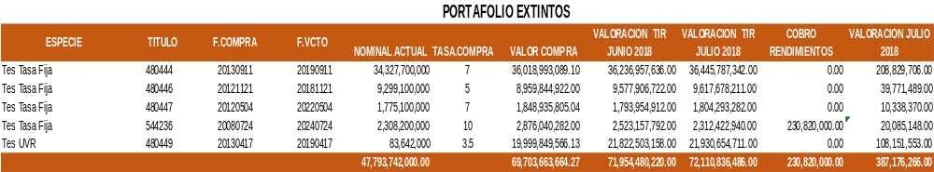
PORTAFOLIO EXTINTOS VALORACION JULIO 2018
Vicepresidencia Administrativa y Financiera – Gerencia Financiera

Slide 16
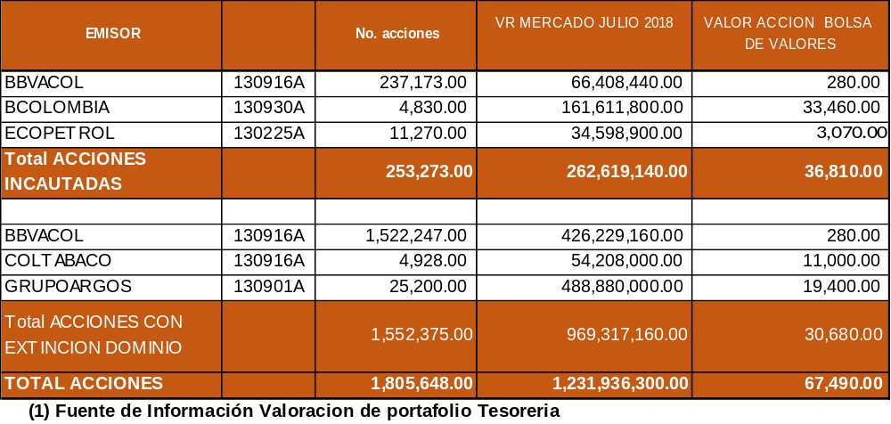
COMPOSICION DEL
PORTAFOLIO ACCIONES JULIO 2018
Vicepresidencia Administrativa y Financiera – Gerencia Financiera

Slide 17
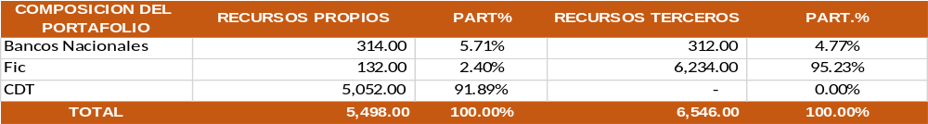
PORTAFOLIO RECURSOS PROPIOS SAE JULIO 2018
Vicepresidencia Administrativa y Financiera – Gerencia Financiera

Slide 18
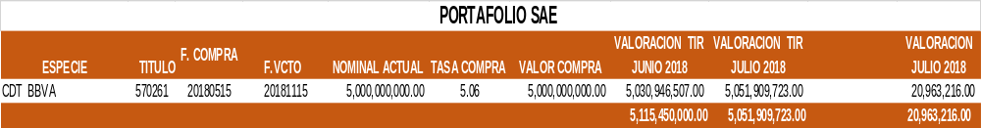
PORTAFOLIO RECURSOS PROPIOS SAE JULIO 2018
Vicepresidencia Administrativa y Financiera – Gerencia Financiera

Slide 19
3. CRONOGRAMA ERP
Vicepresidencia Administrativa y Financiera – Gerencia Financiera

Slide 20
Contratar la prestación del servicio para la Implementación de un sistema integrado de gestión financiero y administrativo tipo ERP (Enterprise Resource Planning).
Oficina de Gestión de la Información

Slide 21
La Sociedad de Activos Especiales SAE SAS cuenta con los sistemas de información: Temis, Zeus, Concisa y Sigep, que le permiten realizar gestión: jurídica, documental, administrativa y financiera en una pequeña proporción comparada con la necesidad de la Sociedad, sin embargo, con el tiempo las necesidades de la SAE se han incrementado por lo cual es necesario la adquisición e implementación de un sistema que unifique la información y que contenga especialmente las siguientes características:
  • Proporcionar integración de información
  • Gestionar multiempresa y multimoneda
  • Autogestionar las necesidades de los funcionarios en los procesos de recursos humanos, como por ejemplo certificados, vacaciones, incapacidades etc.
  • Integrar los procesos que están siendo implementados en el sistema Misional Matrix
  • Integrar los procesos de los diferentes aplicativos existentes
  • Eliminar retrabajo para la gestión de información.
  • Eliminar reprocesos en la ejecución de actividades en varias aplicaciones (una sola entrada de información)
  • Eliminar procesamiento manual en Excel y el riesgo que conlleva
  • Reducir costo de mantenimiento por manejo de versiones
Justificación
Oficina de Gestión de la Información

Slide 22
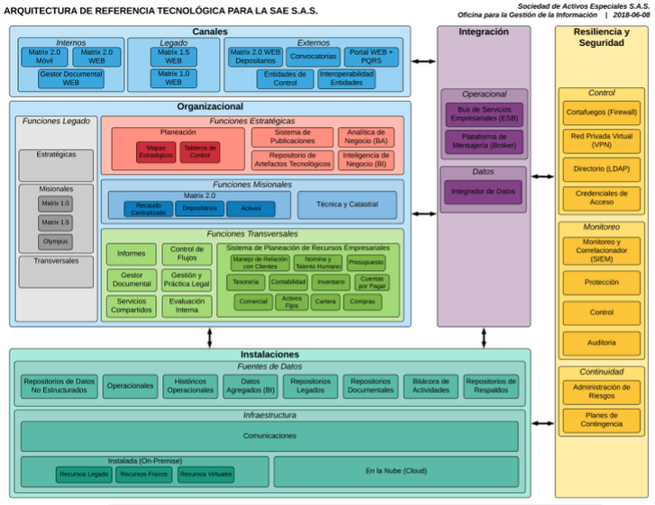

Slide 23
Objetivo, Plazo y Presupuesto Oficial
Contratar la prestación del servicio para la Implementación de un sistema integrado de gestión financiero y administrativo tipo ERP (Enterprise Resource Planning).
Objetivo
Plazo
El contrato tendrá una duración de 25 meses contados a partir del 01 de junio de 2018.
El presupuesto para el presente concurso es de $3.200.000.000 incluye el valor total de los productos y servicios, IVA y todos los impuestos, tasas y contribuciones a que haya lugar. Los productos y servicios a adquirir son:
Licenciamiento de software para servidores
Licenciamiento de accesos de usuarios del sistema
Consultoría para la implementación, integración y migración de información
Consultoría para el levantamiento de procesos de negocio sobre la nueva infraestructura
Capacitación funcional y técnica para la operación
Mantenimiento y soporte por un(1) año
Presupuesto
Oficial
VALOR DEL CONTRATO: | $ 2.811.000.000 IVA incluido
Oficina de Gestión de la Información

Slide 24
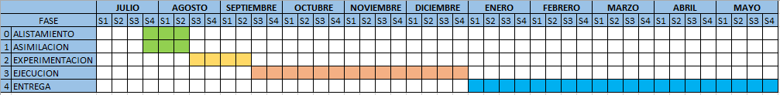
Ejecución
Estabilización
Inicio
Proyecto
Julio- Ago 2018
Salida a
Producción
Enero 2019
Cierre
Proyecto
Factores de éxito
Asignación de recursos y cumplimiento de actividades en los tiempos establecidos
Oficina de Gestión de la Información

Slide 25
COMITÉ DIRECTIVO
Sergio Jordan-VP Financiero- SAE/Antonio Olaya-Jefe Oficina Gestión de la Información-SAE
Humberto Espinosa-Gte SEVEN/Javier Neira-Gte KACTUS/Claudia Alejandra Guzmán-Gerente Implantación SEVEN ERP/Javier Castro-Gerente Implantación KACTUS/Nancy Álvarez-PMO Digital Ware
Gerente de Proyecto SAE
Pedro García
Sizing- (Configuración /Instalación)Carlos Cantor
Líder de Infraestructura
Consultores Administrativos-Comerciales
Consultor Técnico Integración
Consultor Gestión del Cambio
Consultor Inteligencia de Negocios
Consultor Procesos
Líder Funcional Contratos
Líder Funcional CRM /Cuentas por Cobrar
Líder de Integración
Líder Funcional Inventarios/Act.Fijos/Compras
Líder Funcional Tesorería
Líder Funcional Presupuesto
Líder Funcional Contabilidad / Cuentas por Pagar
Q.A
Gerente de Proyecto DigitalWare
Aura Elena Espinosa R
Carlos Cantor
Alexander González
Claudia Patricia Sànchez(F)
Elkin Yesid Ramìrez(T)
Luz Dary Jurado (F)
Jacqueline Quintero(T)
Andres Alquichides
Andrea Benitez
Edgar Aguilera
Milena Castro
Luis Fernando Castellanos
Cristian Petro
Santiago Arteaga
Martha Patricia Pérez N.
Angélica Lugo V.
Yeniffer Lorena Contreras L.
Andrés Camilo Nieto C.
Jhon Edward Rubiano C.
Laura Millán
Sebastián Urias
Consultores Gestión Humana
Consultores Financieros
Hoffman Jiménez (F)
Líder Funcional Tal.Hum./Selec.Pers./Capac./Ev.Desemp./Bienestar/Clima Organiz./SISO/Portal Emp.
Diana Marcela Sánchez P.
Líder de Procesos
Magda Paola Santana
Luis Alfonso Mayorga (T)
Oficina de Gestión de la Información

Slide 26
4. INFORME GERENCIA COMERCIAL
Fecha de corte: 31 de julio 2018
Vicepresidencia Administrativa y Financiera – Gerencia Financiera

Slide 27
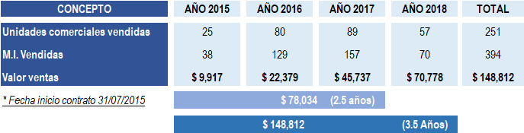
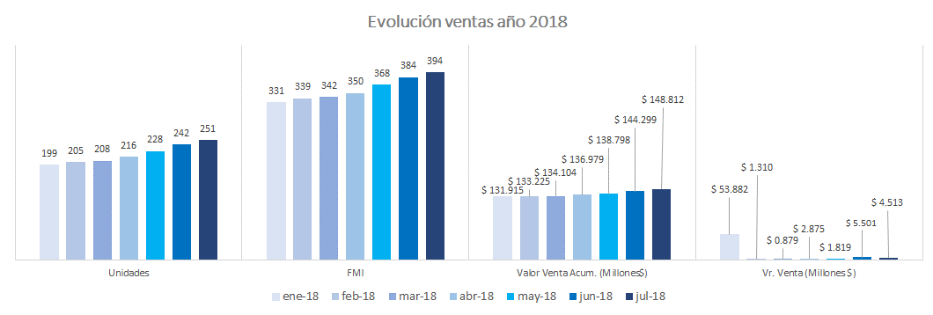
Cifras en Millones $
Resultado Comercialización Inmuebles – CISA.
Fuente de la información – CISA informe a corte 30 de julio 2018
Gerencia comercial

Slide 28
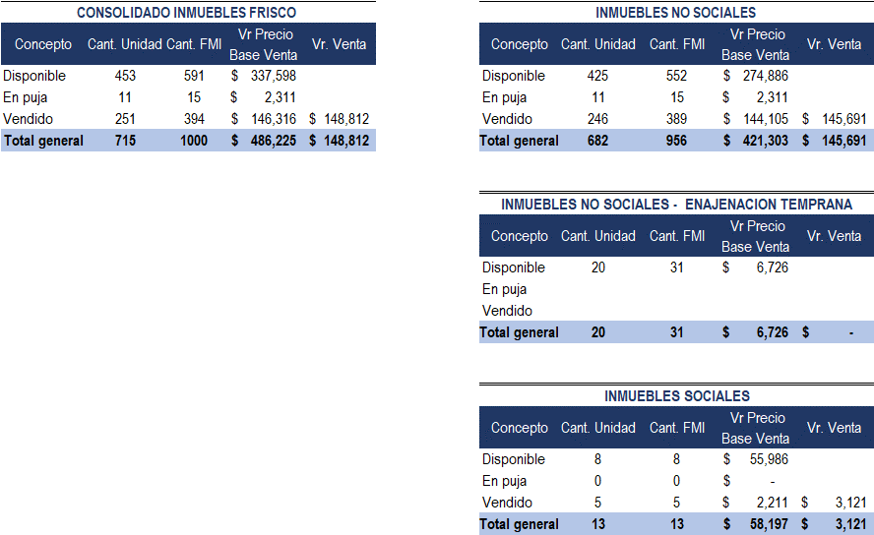
Cifras en Millones $
Estado Portafolio Comercialización Inmuebles – CISA.
*
* En agosto 2018, se enviaron a Cisa 74 Unidades Comerciales por 77 FMI por Vr. $14.307 (Enajenación Temp)
Fuente de la información – CISA informe a corte 30 de julio 2018
Gerencia comercial

Slide 29
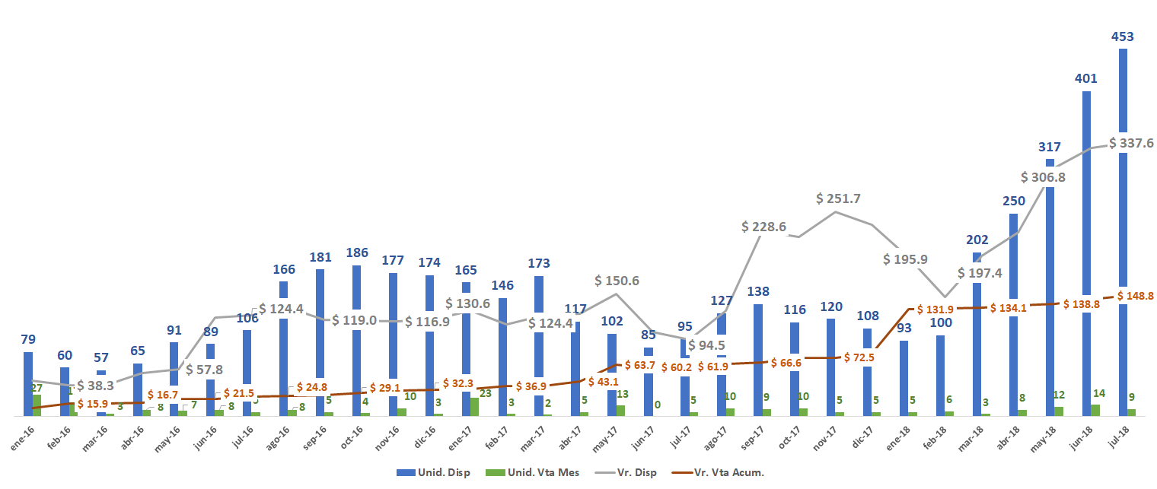
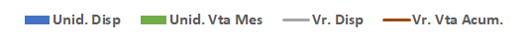
Cifras en miles de Millones $
Comparación valores acumulados y unidades inmobiliarias
Fuente de la información – CISA informe a corte 30 de julio 2018
Gerencia comercial

Slide 30
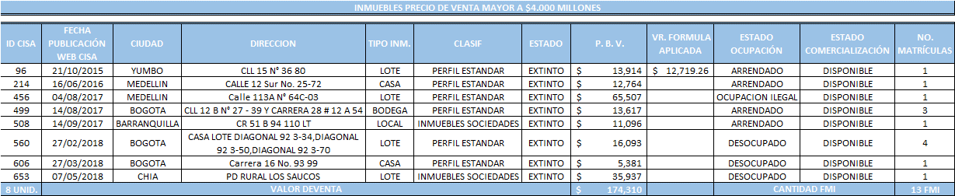
Cifras en miles de Millones $
TOP 8 Inmuebles Extintos (Disponibles para comercializar)
Fuente de la información – CISA informe a corte 30 de julio 2018
Gerencia comercial

Slide 31
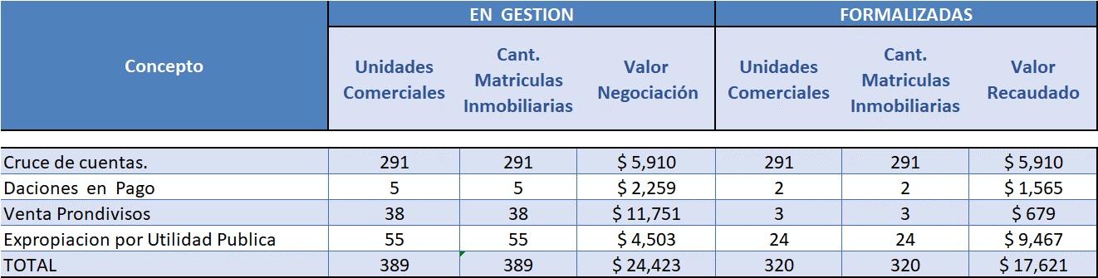
Cifras en Millones $
Resultado gestión: Ventas directas
Fecha de corte 30/07/2018
Gerencia comercial

Slide 32
Esquema de financiación de venta de inmuebles
VALOR DE VENTA |  | SPREAD SOBRE DTF
MÍNIMO (MM) | MÁXIMO (MM) | 6 Meses | 9 Meses
- | 500 | + 6 puntos
501 | 1,000
1,001 | 2,000
2,001 | 3,000
+ de 3,001
La cuota inicial será entre el 10% y el 20% del valor de venta.
Se manejará amortización uniforme de capital, es decir, que para determinar el valor a pagar mensualmente de capital, se dividirá el 80% o 90% del valor de venta entre el número de meses a financiar.
Serán 2 plazos de financiación para el 80% o 90%:
Para todos los montos se cobrará al DTF + 6 puntos.
El interés se liquidará sobre el saldo de la deuda.
La escrituración se perfecciona siempre y cuando se haya cancelado el valor total de la venta. En caso de incumplimiento del negocio, se cobrarán las arras a favor del FRISCO.

Slide 33
Esquema de financiación de venta de inmuebles
En vista que la venta de los inmuebles de SAE no tienen mucha flexibilidad en la determinación de los precios mínimos de venta, se deben buscar otras alternativas para volver más atractivos la comercialización de estos inmuebles.
Excelente oportunidad para los clientes que están tramitando créditos con Entidades bancarias, utilizando estos “créditos puente” que ofrece CISA, mientras se aprueban los definitivos del Banco.
El estándar del mercado inmobiliario busca que el pago de una venta de un predio sea entre los 180 y 270 días de plazo.
Se busca determinar factores diferenciales en los temas de plazos, debido a la sobreoferta del mercado inmobiliario que tiende a ofrecer mejores oportunidades de pago.
Los clientes que se acogen a las tasas propuestas, lo hacen porque en el sector financiero no les es fácil adquirir créditos.
Las siguientes son las tasas de los bancos más representativos para créditos hipotecarios de vivienda en pesos*:
Davivienda: 10.70% ====> Equivalente al DTF⁽¹⁾ + 6.14%
Bancolombia: 10.52% ====> Equivalente al DTF⁽¹⁾ + 5.96%
Banco Popular: 10.00% ====> Equivalente al DTF⁽¹⁾ + 5.44%
BBVA Colombia: 10.60% ====> Equivalente al DTF⁽¹⁾ + 6.04%
* Tasas efectivas anuales con corte al 27 de julio de 2017 – Fuente Superintendencia Financiera de Colombia
⁽¹⁾ DTF semana del 6 al 12 de agosto: 4.56% EA – Fuente Banco de la República

Slide 34
Esquema de financiación de venta de inmuebles
RANGO | No. Inm. | % Número
Hasta 500 Millones | 370 | 77%
Entre 500 y 1.000 millones | 67 | 14%
Entre 1.000 y 2.000 millones | 29 | 6%
Entre 2.000 y 3.000 millones | 2 | 0%
Mayor a 3.000 millones | 13 | 3%
TOTALES | 481 | 100%
El 77% por número de inmuebles se podría otorgar plazo hasta 6 meses a una tasa del DTF + 6 puntos
RANGO | No. Inm. | % Valor
Mayor a 3.000 millones | $ 204,147 | 57%
Hasta 500 Millones | $ 60,369 | 17%
Entre 500 y 1.000 millones | $ 49,226 | 14%
Entre 1.000 y 2.000 millones | $ 40,079 | 11%
Entre 2.000 y 3.000 millones | $ 4,526 | 1%
TOTALES | $ 358,348 | 100%
- El 57% por valor de venta se podría otorgar plazo hasta 9 meses a una tasa del DTF + 6 puntos
- El 17% plazo hasta 6 meses a una tasa del DTF + 6 puntos

Slide 35
5. AVANCES FISCALÍA GENERAL DE LA NACIÓN.

Slide 36
ACTIVOS CON TRANSPARENCIA
COMPORTAMIENTO DE DILIGENCIAS DE SECUESTRO
Presidencia

Slide 37
PROCESO DILIGENCIA DE SECUESTRO
Comunicación de Diligencias de Secuestro
FGN
Coordinar Diligencia- Solicitud de Recursos
GIT-Aseguramiento
Recursos Externos necesarios
Regionales
Gerencia de Muebles
GIT - Aseguramiento
Solicitud de Asignación de Depositario
GIT -Aseguramiento
Designación Automática de Depositario
GIT-Depositario
Determinación personal
GIT – ASEGURAMIENTO
Regionales
Gerencia de Sociedades
Recepción en sitio (Materialización de Activos) Regionales
PROCESO DILIGENCIA DE SECUESTRO
Presidencia

Slide 38
CANTIDAD DE DILIGENCIAS REALIZADAS
 | Numero de Diligencias | Inmuebles | Transportes | Semovientes | Sociedades y Est. de Comercio
2014-2 | 59 | 777 | 24 | 0 | 20
2015 | 227 | 936 | 149 | 150 | 60
2016 | 463 | 1.057 | 243 | 1.508 | 74
2017 | 477 | 1.283 | 331 | 4.050 | 170
2018-1 | 188 | 451 | 146 | 513 | 78
Total | 1.414 | 4.504 | 893 | 6.221 | 402
Actualmente por Diligencia de Secuestro se tiene un promedio de 3 personas de SAE que deben asistir. (Un esfuerzo de 4,242 personas)
Por Diligencia de Secuestro se estima un tiempo de duración de 4 días. (un esfuerzo de 5,656 días- SAE, lleva administrando el 1,440 días)
Información con Fecha de Corte 31 de Juli 2018
GIT Aseguramiento de la Información
Presidencia

Slide 39
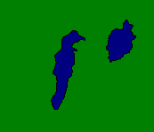
CONCENTRACIÓN DE LAS DILIGENCIAS POR DEPARTAMENTO
17
7
16
25
13
17
29
13
23
65
199
13
70
26
5
18
5
63
252
61
198
96
56
1
38
21
4
63
10
0
11
14
< 30
Entre 31 y 160
>161
Información con Fecha de Corte 31 de Juli 2018
GIT Aseguramiento de la Información
Presidencia

Slide 40
RESOLUCIONES DE PRETENSIÓN
Presidencia

Slide 41
PROCESO DILIGENCIA DE SECUESTRO
Comunicación de Diligencias de Secuestro
FGN
Coordinar Diligencia- Solicitud de Recursos
GIT-Aseguramiento
Recursos Externos necesarios
Regionales
Gerencia de Muebles
GIT - Aseguramiento
Solicitud de Asignación de Depositario
GIT -Aseguramiento
Designación Automática de Depositario
GIT-Depositario
Determinación personal
GIT – ASEGURAMIENTO
Regionales
Gerencia de Sociedades
Recepción en sitio (Materialización de Activos) Regionales
Resolución de Inicio
FGN
Presidencia

Slide 42
BASE DE CONTROL DE LA INFORMACIÓN
Se realizo la captura de los activos involucrados en resolución de inicio desde Septiembre de 2014, cuya información se encentra estructurada de la siguiente forma:
Resolución de Inicio | Oficio de Acompañamiento | Diligencia de Secuestro
Información de bienes en la Resolución de pretensión | Información de bienes en la Resolución de Inicio, en el momento de comunicación para Diligencia de Secuestro | Información de Materialización de los bienes en la Resolución de Inicio
No en todos los caso se tienen las Resoluciones de Inicio, por ejemplo:
Resoluciones de Custodias de Dinero.
Resoluciones que no se han materializado Activos.
Resoluciones que en Diligencia de Secuestro no fueron entregadas.
Presidencia

Slide 43
RESULTADO
De acuerdo con el anterior esquema, se cuenta con información de 673 Resoluciones de Inicio, con corte a30 de Julio de 2018.
En lo que se ha podido identificar por parte de SAE, existen 30 Procesos de Extinción de Dominio, cuya Resolución de Inicio no se tiene.
Frente a los procesos de Extinción de Dominio de la tipología Dinero, desde Septiembre de 2014 referencia 59 Procesos, los cuales solo se cuenta con la comunicación.
Se encontraron mencionados 29.021 bienes de los cuales han sido materializados con acta de secuestro 12.020 bienes.
Presidencia

Slide 44
ACTIVOS CON TRANSPARENCIA
REUNIONES FISCALIA
Presidencia

Slide 45
CONTEXTO
Desde Julio de 2017, a solicitud de SAE, se realizan comités de seguimientos mensuales con la Fiscalía General de la Nación con el fin de revisar lo acontecido en las Diligencias de Secuestro realizadas en el periodo y temas derivados de los bienes en Extinción de Dominio.
Así mismo se informa el registro estadístico desde el inicio de las reuniones hasta el ultimo corte, y el comportamiento de las diligencias resumidos en la siguiente grafica:
*Julio de 2017 se refiere al periodo desde el 21 del mes.
*Agosto de 2018 se refiere al periodo hasta el 10 del mes.
2017
2018

Slide 46
PRINCIPALES TEMAS
Definición del levantamiento del inventario de los Establecimientos de Comercio, por parte de SAE, en su función de secuestre, para lo cual la FGN cambio el formato de secuestro de los activos, sin embargo, se dejó la anotación que la FGN, no da fe del inventario realizado por SAE.
Decálogo de Normas para las Diligencias de Secuestro, la cual se aprobó en Comisión Intersectorial, de Extinción de Dominio del 3 de Mayo de 2018.
Cajas fuertes, dentro de las Diligencias de Secuestro.
Conciliación de Cifras entre SAE y FGN.
Solicitud de destinación provisional de vehículos por parte de la FGN.
Caso Supercundi y Merkandrea.
Caso Meritage.
Capacitación a Fiscales frente a derechos Fiduciarios y Avaluó de Bienes.
Presidencia

Slide 47
6. AVANCES SISTEMAS DE
INFORMACIÓN.

Slide 48
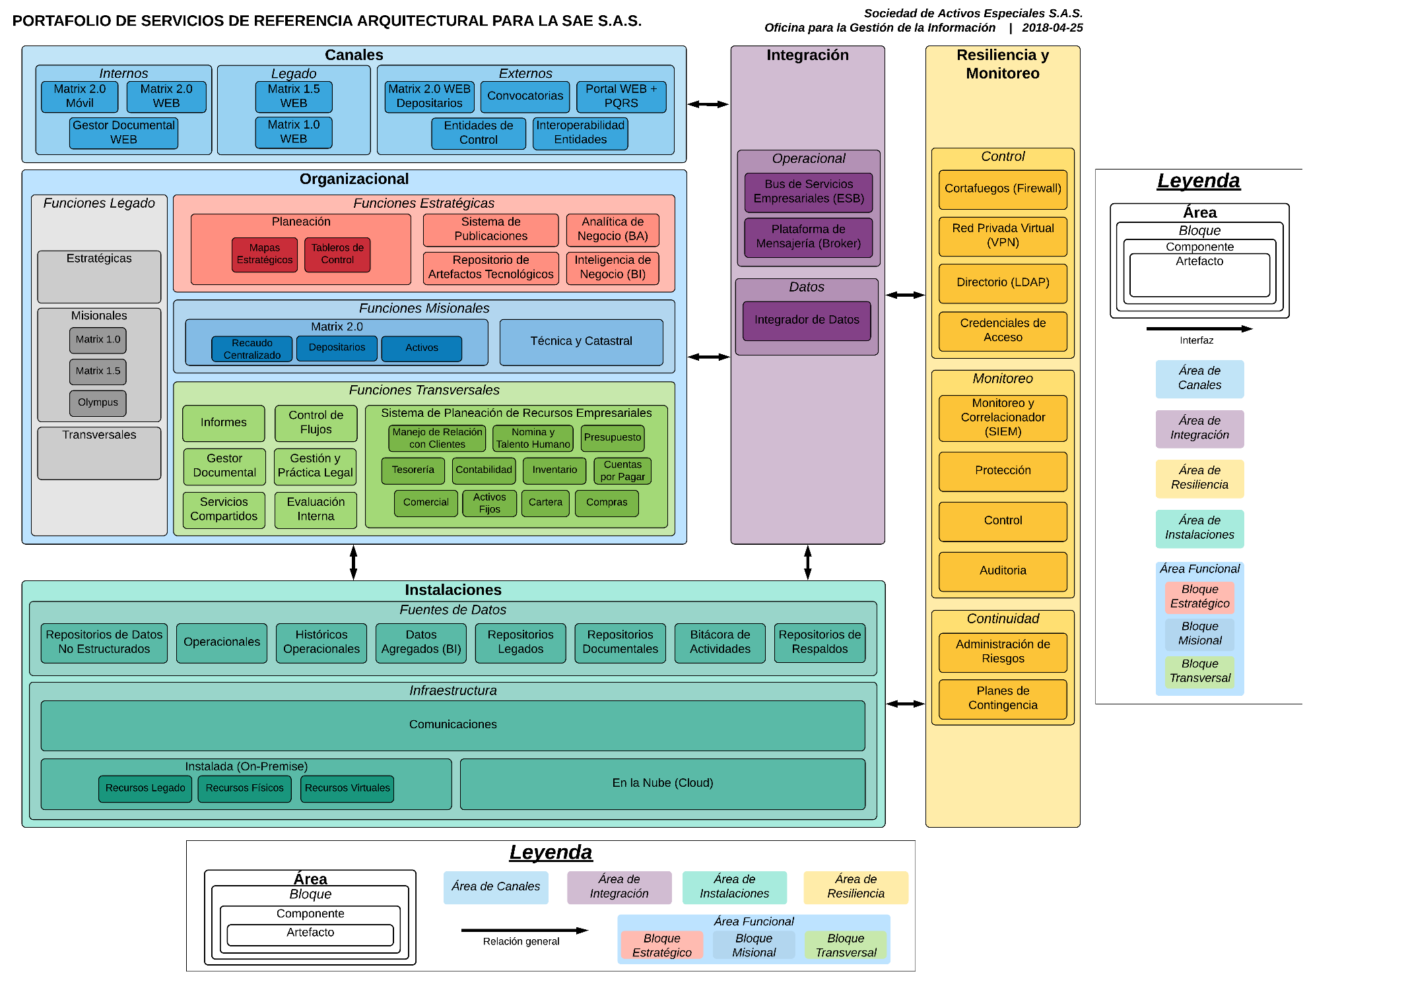
ARQUITECTURA DE SERVICIOS DE REFERENCIA PARA LA SAE
Oficina de Gestión de la Información

Slide 49
MODELO DE INTEGRACIÓN A PARTR DEL BUS DE SERVICIOS
Portal WEB + PQRS
Matrix WEB
[Micrositios]
[SAE SAS]
Servicios Matrix
ESB (Bus de Servicios
LDAP [Microsoft]
[SAE SAS]
Empresariales) [Red Hat Fuse]
ERP (Sistema de Planeación de
Servicios Compartidos
Gestor de Flujos
Gestor Documental
Recursos Empresariales)
Carpetas Compartidas
(Zeus 2.0) [CISA]
Orfeo 3.6
Orfeo JADE
[Kactus + Seven]
[SAE SAS]
[Ideas]
Leyenda
Área
Área de Canales
Área de
Área de
Área de
Bloque
Integración
Instalaciones
Resiliencia
Estilo de
Arquitectura es
Componente
Orientada a
Área Funcional
Componentes
Artefacto
Bloque
Bloque
Bloque
por capas
Relación general
Estratégico
Misional
Transversal
Oficina de Gestión de la Información

Slide 50
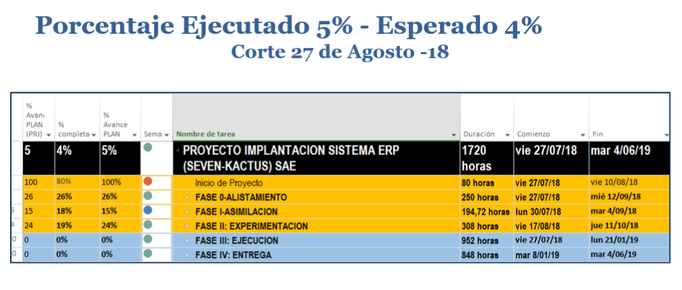
Oficina de Gestión de la Información

Slide 51

FUNCIONALIDADES DEL MATRIX
Recepción y Registro
Diagnostico y Alistamiento
Disposición temporal
Disposición Final
Aseguramiento
Preparación de Diligencia
Registro
Descargue
Inventario
Recepción
Visitas
Diagnóstico
Negociación Facturación y
Recaudo
Gerencias Regionales
Depositarios
Estimado de Renta
Desalojos
Nuevo MATRIX
Scoring
Depositario
Devoluciones.
Viabilidad de Sentencia
Registro de Entrega
Estado de Cuenta y pago
Gerencias Misionales
Alistamiento Ventas
GIT Depositarios
Asignación
Automática
Depositario
Oficina Asesora de Planeación

Slide 52
7. CASO CEMEX.

Slide 53

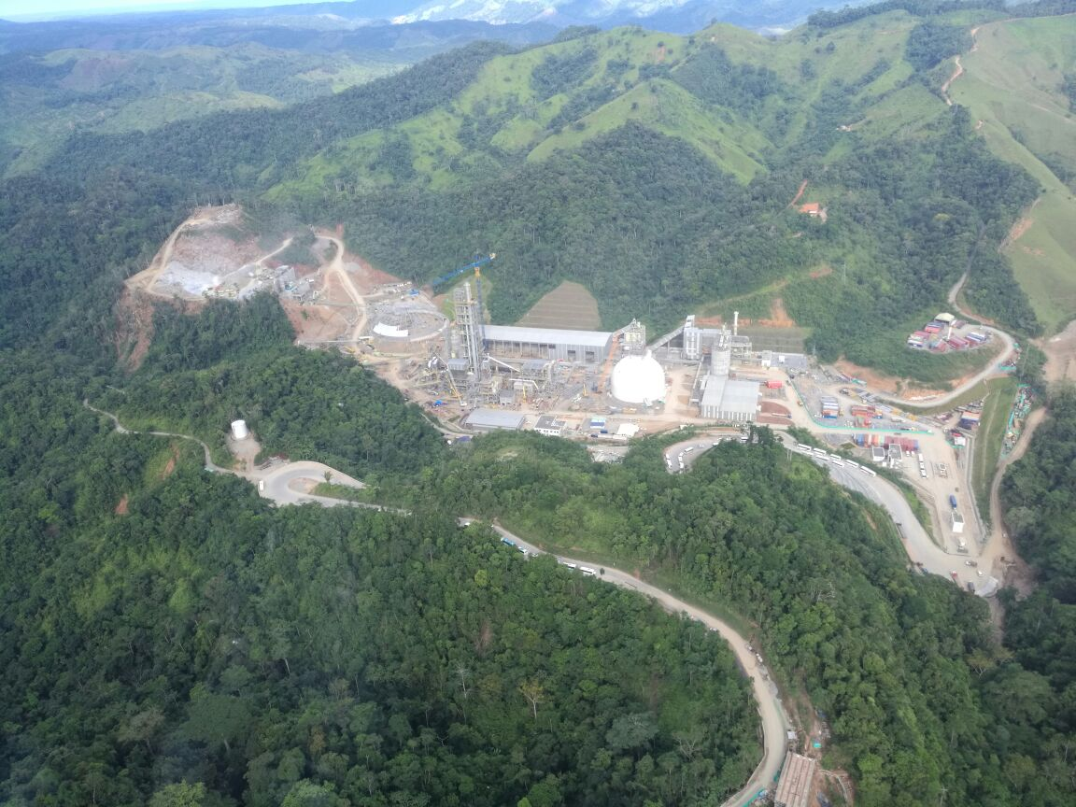
Gerencia de Sociedades Activas

Slide 54
CRONOLOGÍA
El 16 de octubre de 2012, dos meses antes de la diligencia de secuestro producto del proceso de extinción de dominio, la sociedad C.I. CALIZAS Y MINERALES S.A. suscribió un contrato de cesión total de derechos mineros emanados del contrato de concesión minera número 1477 a favor de la sociedad CEMEX DE COLOMBIA S.A.
7 de diciembre de 2012. La Fiscalía ordena el embargo, secuestro y la consecuente suspensión del poder dispositivo de una serie de bienes, entre los que se encuentra:
  La sociedad C.I. CALIZAS Y MINERALES S.A. y su establecimiento de comercio C.I. CALIZAS Y MINERALES del NORDESTE.
  Establecimiento de comercio ZONA FRANCA ESPECIAL CEMENTERA DEL MAGDALENA MEDIO ZOMAM identificada con el NIT 900.334.071-1
  Bien inmueble denominado FINCA MONTERREY
Los activos de la Sociedad C.I. CALIZAS Y MINERALES corresponden a: i) FINCA MONTERREY, ii) Titulo Minero para la explotación de Caliza, iii) Las acciones de ZOMAM S.A.
12 de diciembre de 2012. La extinta Dirección Nacional de Estupefacientes designó como Depositario Provisional de la sociedad C.I. CALIZAS Y MINERALES S.A. al señor YESID RAMÍREZ RAMÍREZ, ratificado mediante la Resolución 233 del 2 de mayo de 2013.
2 de julio de 2013. La Gobernación de Antioquia, por medio de Resolución 087913 de julio 2 de 2013 aprobó LA CESIÓN DE LA TOTALIDAD DE DERECHOS MINEROS que posee la sociedad C.I. CALIZAS Y MINERALES S.A. a favor de la sociedad CENTRAL DE MEZCLAS S.A. (empresa subordinada de CEMEX COLOMBIA S.A. a su vez subordinada de CEMEX LATAM HOLDINGS), representada legalmente por el señor CAMILO GONZÁLEZ TELLEZ.
Gerencia de Sociedades Activas

Slide 55
CRONOLOGÍA
15 de julio de 2013. YESID RAMÍREZ RAMÍREZ suscribió, sin autorización, contrato de arrendamiento con CEMEX, entregando en arrendamiento los predios rurales denominados MONTERREY de una extensión superficiaria de 422, 1.726 Ha, por un canon mensual de Un millón de pesos.
2 de Agosto de 2013 Teniendo en cuenta que dicha Resolución se expidió con posterioridad a la incautación, la extinta Dirección Nacional de Estupefacientes por medio de oficio 601-2756-2013 de agosto 2 de 2013 (con radicado No. 20136000668281) solicitó al Secretario de Minas del Departamento de Antioquia revocar la Resolución 087913 de julio 2 de 2013.
20 de diciembre de 2013 por medio de la Resolución 14087 de diciembre 20 de 2013, resolvió “dejar sin efecto la Resolución No. 087913 del 02 de julio de 2013 mediante la cual fue aprobada una cesión total de derechos del Contrato de Concesión Minera radicado con el número 1477
30 de septiembre de 2014. YESID RAMÍREZ RAMÍREZ suscribió, sin autorización, contrato de mandato con CEMEX entregándole la gestión del objeto social de las sociedades C.I. CALIZAS Y MINERALES S.A. y ZOMAM.
CEMEX asumió la Representación Legal de ZOMAM, y actuó como único accionista, realizando emisión de acciones a su favor.
Gerencia de Sociedades Activas

Slide 56
ESTADO DE LOS ACTIVOS
FINCA MONTERREY (Maceo – Antioquia). Entregada a CEMEX en virtud del contrato de arrendamiento:
Título Minero: la concesión del título minero se encuentra actualmente a favor de la sociedad C.I. CALIZAS Y MINERALES S.A. Ha sido explotado por CEMEX para fines de autoconsumo en virtud del Contrato de Mandato suscrito con el anterior depositario. Actualmente, la Licencia Ambiental se encuentra en cabeza de C.I. CALIZAS Y MINERALES S.A. en atención a la Resolución No. 160ZF-RES1805-2785 proferida por la CORANTIOQUIA.
ZONA FRANCA.
CEMEX ejerció la representación legal y todas las actuaciones correspondientes a la Zona Franca, con base en los contratos suscritos por el señor YESID RAMIREZ, hasta el año 2016, cuando SAE solicitó la remoción de CEMEX como Representante Legal y designó un depositario provisional.
N° | FMI | DESCRIPCIÓN DEL PREDIO | EXTENSIÓN
1 | 019-14161 | LT 1 VDA LA SUSANA | 22 Ha + 1.726 M2 | Sobre éste predio funciona ZOMAM
2 | 019-14162 | LT 2 VDA LA SUSANA | 394 Ha + 8.274 M2 | Reserva ambiental
Gerencia de Sociedades Activas

Slide 57
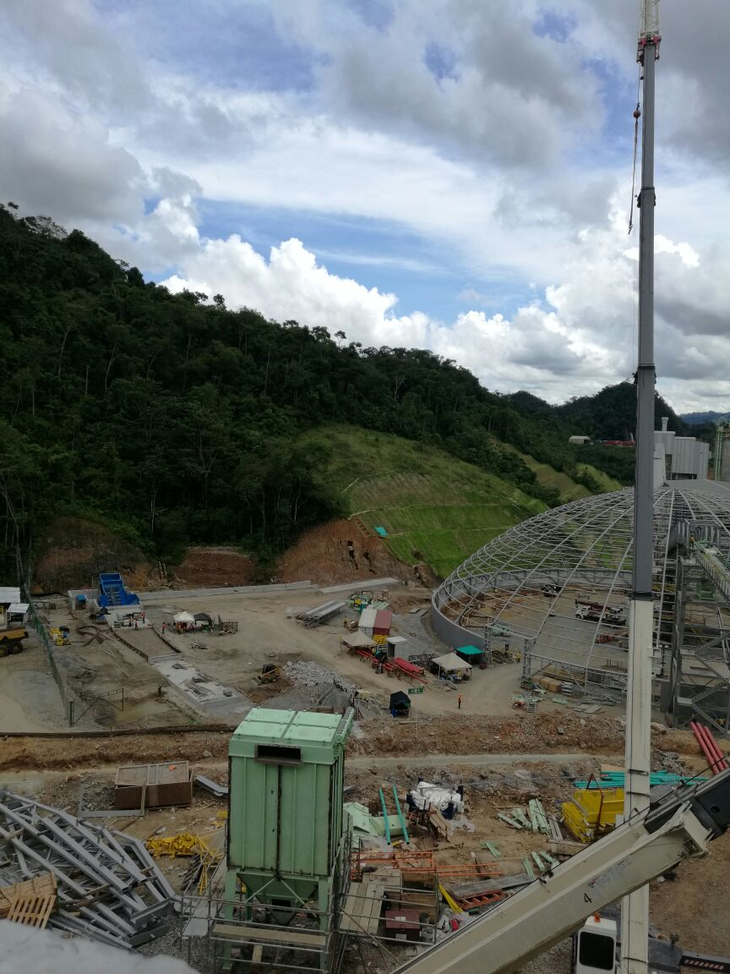
Gerencia de Sociedades Activas

Slide 58
PROBLEMAS
VALIDEZ DE LOS CONTRATOS SUSCRITOS CON CEMEX POR EL SEÑOR YESID RAMÍREZ EN SU CALIDAD DE DEPOSITARIO
  CONTRATO DE ARRENDAMIENTO 420 HAS SIN AUTORIZACION Y POR FUERA DE PRECIOS DEL MERCADO
  CONTRATO DE MANDATO CELEBRADO SIN FACULTAD LEGAL
POSIBLE TRASLADO ACCIONARIO DE LA ZONA FRANCA – ZOMAM A FAVOR DE CEMEX
LA EXPLOTACIÓN DE LOS ACTIVOS DE LA SOCIEDAD C.I. CALIZAS Y MINERALES, DURANTE LA ETAPA PRE-OPERATIVA DEL PROYECTO.
INVERSIONES ADELANTADAS POR CEMEX. 340 MILLONES DE DÓLARES, RESPECTO DE UN ACTIVO EN PROCESO DE EXTINCION DE DOMINIO.
Gerencia de Sociedades Activas

Slide 59
RESPONSABILIDAD PENAL POR LOS HECHOS SUCEDIDOS.
RECONOCIMIENTO Y PAGO DE PERJUICIOS OCASIONADOS POR CEMEX:
  COMPRA VENTA ACCIONARIA DE LA ZONA FRANCA – ZOMAM
  LA EXPLOTACIÓN DE LOS ACTIVOS DE LA SOCIEDAD C.I. CALIZAS Y MINERALES, DURANTE LA ETAPA PRE-OPERATIVA DEL PROYECTO.
  VALOR DEL ARRENDAMIENTO POR DEBAJO DE PRECIOS DE MERCADO
DE RESOLVERSE LO ANTERIOR:
ESTABLECER LAS CONDICIONES JURÍDICAS Y ECONÓMICAS QUE PODRÍAN REGIR LA ETAPA OPERATIVA DEL PROYECTO ADELANTADO POR CEMEX.
VIGENCIA Y CONTROL DE LA ZONA FRANCA – ZOMA
AMPLIACIÓN DE LA ZONA FRANCA
AMPLIACIÓN DE LA LICENCIA AMBIENTAL
INVERSIONES EFECTUADAS EN EL PREDIO.
ASPECTOS A RESOLVER
Gerencia de Sociedades Activas

Slide 60
4. ACTUACIONES SAE
El señor Yesid Ramirez Ramirez fue removido por la Sociedad de Activos Especiales S.A.S. mediante la Resolución 1007 del 27 de septiembre de 2016.
Mediante radicado CS2016-022669 de fecha 13 de octubre de 2016, puso en conocimiento de la Fiscalía General de la Nación los hechos constitutivos de denuncia respecto de las actuaciones adelantadas por el entonces Depositario YESID RAMIREZ RAMIREZ frente a la Sociedad C.I. CALIZAS Y MINERALES S.A. Denuncia que actualmente es de conocimiento de la Fiscalía 61 Especializada Anticorrupción.
Mediante la Resolución 1266 de 2016 se designa a NESTOR GARRIDO como depositario de CI CALIZAS Y MINERALES.
Se realiza proceso de circularización ante la Secretaría de Minas de la Gobernación de Antioquia, la Cámara de Comercio del Magdalena Medio y Nordeste Antioqueño, el Ministerio de Comercio, Industria y Turismo, la Corporación Autónoma Regional del Centro de Antioquia – Corantioquia, la Agencia Nacional de Minería, la Dirección de Impuestos y Aduanas Nacionales -DIAN-, y la Alcaldía Municipal de Maceo solicitando información respecto de C.I. CALIZAS Y MINERALES S.A., así como ZOMAM, e informando su estado actual de cara al Proceso de Extinción del Derecho de Dominio que se adelanta sobre éstas.
Gerencia de Sociedades Activas

Slide 61
4. ACTUACIONES SAE
Realizó visita a los predios identificados con FMI 019-14161 y 019-14162, denominados Finca Monterrey de propiedad de la Sociedad CI CALIZAS Y MINERALES en donde se evidenció que CEMEX está en proceso de construcción de una planta cementera para lo cual ha ocupado un área de aproximadamente 22 hectáreas.
Solicitó a CEMEX COLOMBIA S.A. que suministrara información de los pagos efectuados por concepto del canon de arrendamiento del contrato suscrito en fecha quince (15) de julio de 2013 al igual que el cronograma del proyecto, plan de inversiones, plan de ejecución del proyecto, estado de avance del proyecto y copia de las actas de las Asambleas Generales de Accionistas realizadas en la Sociedad ZONA FRANCA ESPECIAL CEMENTERA DEL MAGDALENA MEDIO S.A.S. desde el año 2013 a la fecha. Oficio que fue respondido por parte de CEMEX COLOMBIA bajo el radicado número CE2016-027550, remitiendo la información incompleta.
Mediante oficio radicado con número CS2016-023429 se solicitó a la FISCALÍA VEINTICUATRO (24) ESPECIALIZADA materializar la medida cautelar decretada sobre la Sociedad ZONA FRANCA ESPECIAL CEMENTERA DEL MAGDALENA MEDIO S.A.S. -ZOMAM-; en atención a que la totalidad de accionistas de dicha sociedad fueron puestos a Disposición de la Extinta Dirección Nacional de Estupefacientes dentro del proceso Radicado 11.514 ED, e igualmente ZOMAM hace parte de los “BIENES OBJETO DE LA ACCION” dentro del citado radicado. Igualmente, se solicitó realizar la inscripción en los certificados de existencia y representación legal de las sociedades C.I. CALIZAS Y MINERALES S.A. y ZONA FRANCA ESPECIAL CEMENTERA DEL MAGDALENA MEDIO S.A.S. -ZOMAM- de la medida cautelar decretada en virtud del Artículo segundo de la Resolución de fecha siete (7) de diciembre de 2012 dentro del radicado 11.514 E.D.
Gerencia de Sociedades Activas

Slide 62
4. ACTUACIONES SAE
Desde febrero de 2017, se han adelantado mesas de trabajo conjuntas entre CEMEX y C.I. CALIZAS Y MINERALES S.A. Y SAE; en las cuales se han abordado los temas i) Contratos, ii) Concesión Minero Ambiental, iii) Zona Franca y iv) Penal.
Se realizó el nombramiento del Doctor Néstor Mauricio Garrido Polanco como Representante Legal de la Sociedad ZONA FRANCA ESPECIAL CEMENTERA DEL MAGDALENA MEDIO S.A.S. -ZOMAM-; basándose en la titularidad que ostenta C.I. CALIZAS Y MINERALES S.A. de la citada Sociedad; y la calidad de Depositario Provisional – Representante Legal que tiene el Doctor Garrido frente a ésta.
En fecha 18 de junio de 2018, SAE y C.I. CALIZAS Y MINERALES S.A., radicaron ante la Procuraduría General de la Nación, solicitud de conciliación extrajudicial en derecho convocando a CEMEX S.A. y CENTRAL DE MEZCLAS S.A. a dirimir las controversias originadas en relación con la tenencia de los inmuebles propiedad de CALIZAS, así como aquellas derivadas del Contrato de Concesión Minera y beneficios económicos derivados de la Zona Franca.
En fecha 15 de julio de 2018 venció el término del Contrato de Arrendamiento suscrito por el Señor YESID RAMIREZ RAMIREZ.
Gerencia de Sociedades Activas

Slide 63
5. MESAS DE TRABAJO CEMEX
Las mesas de trabajo corresponden a los siguientes cuatro temas: i) Contratos, ii) Concesión Minero Ambiental, iii) Zona Franca y iv) Penal.
Para el desarrollo de la agenda de trabajo se definió la siguiente hoja de ruta:
Cuál es la realidad económica del Proyecto
Cuál es el modelo de negocio que debe aplicarse a esa realidad económica
Cuáles son las contraprestaciones adecuadas para ese modelo de negocio
Cuáles son los instrumentos jurídicos que deben cobijar el modelo y las contraprestaciones
Cuáles son los efectos en el tiempo de estos instrumentos jurídicos
Como deben implementarse a la luz de los procesos penales y de extinción de domino existentes
SAE ha sido enfática en los aspectos que NO pueden ser objeto de negociación ni discusión en dichas mesas de trabajo: la buena o mala fe de CEMEX, las responsabilidades penales que han sido puestas en conocimiento de las autoridades, o la convalidación de los contratos suscritos por el señor YESID RAMIREZ.
Se generó el compromiso para CEMEX de entrega de la totalidad de la información de CI CALIZAS Y MINERALES y de ZOMAM al depositario designado por SAE.
Gerencia de Sociedades Activas

Slide 64
6. CONDICIONES ECONOMICAS
ETAPA PRE-OPERATIVA | ETAPA OPERATIVA
1. Tenencia de la Tierra 2. Exploración minera con fines de explotación económica 3. Construcción de una planta cementera en una Zona Franca 4. Explotación para consumo interno | 1. Tenencia de la tierra 2. Explotación minera 3. Negocio cementero en una Zona franca
Gerencia de Sociedades Activas

Slide 65
PPROYECTO MACEO – CASO CEMEX
ACTIVOS | ESQUEMA DEPOSITARIO D.N.E. (contratos suscritos sin autorización de la Entidad) | ESQUEMA ESTRUCTURADO POR SAE | ESQUEMA PROPUESTO POR CEMEX | ESTADO ACTUAL DE LA NEGOCIACIÓN.
FINCA MONTERREY | Canon anual de 12 millones de pesos. (contrato de arrendamiento suscrito sin autorización de la Entidad) | Canon anual de 49 millones de pesos. Retroactivo sobre lo dejado de pagar por CEMEX | Canon anual de 49 millones de pesos. Retroactivo sobre lo dejado de pagar por CEMEX | Canon anual de 49 millones de pesos. Retroactivo sobre lo dejado de pagar por CEMEX
TITULO MINERO ZONA FRANCA | 6 % EBITDA del negocio cementero. | 1.9 % de los INGRESOS del negocio cementero. | 1.5% de los ingresos del negocio cementero. Tope: 11 mil millones año. | 1.7% de las ventas netas del negocio cementero (sin tope)
 | No contemplado | Pago mínimo anual de 1000 millones de pesos | Pago mínimo anual de 1000 millones de pesos | Pago mínimo anual de 1000 millones de pesos mientras entra en operación la planta.
 | No contemplado | Pagos retroactivos sobre la explotación efectuada a la mina durante la etapa preoperativa. *Pago por tonelada extraída (50% Factor UPME) | Pagos retroactivos sobre la explotación efectuada a la mina durante la etapa preoperativa. *Pago por tonelada extraída (50% Factor UPME) | 50% del factor UPME por la explotación efectuada a la mina durante la etapa preoperativa
Datos relevantes del proyecto:
*NIVEL DE VENTAS PROYECTADO A 2027: 3,152,958 (miles de millones)
*EBITDA PROYECTADO A 2017: 1,054,844 (miles de millones)
Gerencia de Sociedades Activas

Slide 66
ESCENARIOS PREVISTOS : 1,5%,1,7 y 1,9% sobre Ventas (PAGOS SAE)
 | Ventas | EBITA | 6% EBITA(3) | Pagos Estimados | Arriendos | Total | Pagos Estimados | Arriendos | Total | Pagos Estimados | Arriendos | Total
 | MM$ | CEMEX |  | SAE |  | Ingresos SAE | SAE |  | Ingresos SAE | SAE |  | Ingresos SAE
 |  |  |  | 1,5% Ventas (2) |  | 1,5 % Ventas | 1,7% Ventas |  | 1,7 % Ventas | 1,9% Ventas |  | 1,9 % Ventas
1 | 2 | 3 | 4 | 5 | 6 | 7=5+6 | 8 | 9 | 10=8+9 | 11 | 12 | 13=11+12
2018 | - | - 15.449 | - 927 | Pago mínimo$1.000 | 49 | 1.049 | Pago mínimo $1.000 | 49 | 1.049 | Pago Mínimo $1.000 | 49 | 1.049
2019 | 155.888 | 25.215 | 1.513 | 2.338 | 49 | 2.387 | 2.650 | 49 | 2.699 | 2.962 | 49 | 3.011
2020 | 224.649 | 47.430 | 2.846 | 3.370 | 49 | 3.419 | 3.819 | 49 | 3.868 | 4.268 | 49 | 4.317
2021 | 312.242 | 80.542 | 4.833 | 4.684 | 49 | 4.733 | 5.308 | 49 | 5.357 | 5.933 | 49 | 5.982
2022 | 318.789 | 83.035 | 4.982 | 4.782 | 49 | 4.831 | 5.419 | 49 | 5.468 | 6.057 | 49 | 6.106
2023 | 334.619 | 89.064 | 5.344 | 5.019 | 49 | 5.068 | 5.689 | 49 | 5.738 | 6.358 | 49 | 6.407
2024 | 364.493 | 100.442 | 6.027 | 5.467 | 49 | 5.516 | 6.196 | 49 | 6.245 | 6.925 | 49 | 6.974
2025 | 364.493 | 100.442 | 6.027 | 5.467 | 49 | 5.516 | 6.196 | 49 | 6.245 | 6.925 | 49 | 6.974
2026 | 373.436 | 115.261 | 6.916 | 5.602 | 49 | 5.651 | 6.348 | 49 | 6.397 | 7.095 | 49 | 7.144
2027 | 373.436 | 115.261 | 6.916 | 5.602 | 49 | 5.651 | 6.348 | 49 | 6.397 | 7.095 | 49 | 7.144
Subtotal | 2.822.045 | 741.243 | 44.475 | 43.331 | 490 | 43.821 | 48.975 | 490 | 49.465 | 54.619 | 490 | 55.109
Pagos /EBITA (%) |  |  |  |  |  | 5,912 |  |  | 6,673 |  |  | 7,435
2028 | 373.436 | 115.261 | 6.916 | 5.602 | 49 | 5.651 | 6.348 | 49 | 6.397 | 7.095 | 49 | 7.144
2029 | 373.436 | 115.261 | 6.916 | 5.602 | 49 | 5.651 | 6.348 | 49 | 6.397 | 7.095 | 49 | 7.144
2030 | 373.436 | 115.261 | 6.916 | 5.602 | 49 | 5.651 | 6.348 | 49 | 6.397 | 7.095 | 49 | 7.144
2031 | 373.436 | 115.261 | 6.916 | 5.602 | 49 | 5.651 | 6.348 | 49 | 6.397 | 7.095 | 49 | 7.144
2032 | 373.436 | 115.261 | 6.916 | 5.602 | 49 | 5.651 | 6.348 | 49 | 6.397 | 7.095 | 49 | 7.144
2033 | 373.436 | 115.261 | 6.916 | 5.602 | 49 | 5.651 | 6.348 | 49 | 6.397 | 7.095 | 49 | 7.144
Subtotal | 2.240.616 | 691.566 | 41.494 | 33.609 | 294 | 33.903 | 38.090 | 294 | 38.384 | 42.572 | 294 | 42.866
TOTAL | 5.062.661 | 1.432.809 | 85.969 | 76.940 | 784 | 77.724 | 87.065 | 784 | 87.849 | 97.191 | 784 | 97.975
EBITA/Ventas (%) |  |  | 1,69809
Pagos/EBITA (%) |  |  |  |  |  | 5,425 |  |  | 6,131 |  |  | 6,838

Slide 67
SITUACIONES ADICIONALES EN LA NEGOCIACIÓN.
SAE logró que los pasivos corrientes causados durante la etapa pre-operativa (50 mil millones de pesos), los pasivos no corrientes (Capitalización de intereses sobre crédito de 35 millones de dólares) y los costos por la ampliación de la licencia ambiental ( 15 mil millones de pesos) se asuman por CEMEX con cargo a los ingresos del negocio cementero. A expectativa inicial de CEMEX era generar un pasivo de ZOMAMA a favor dicha compañía.
Las Partes lograron un acuerdo en el texto de la cláusula de indemnidad. SAE exigió a CEMEX garantizar indemnidad frente a reclamaciones en contra de la Entidad, a nivel local e internacional que pretendan invocar incumplimiento de los contratos suscritos por el señor YESID RAMIREZ. Así mismo declarar la buena fe y consistencia en la información que CEMEX ha entregado a SAE en consonancia con la información entregada al Gobierno de Estados Unidos.
Cemex fue reconocido como víctima en el proceso penal que se adelanta. Audiencia del 24 de abril de 2018
Se radicó la solicitud de conciliación ante la Procuraduría General – delegada para asuntos civiles.
Gerencia de Sociedades Activas

Slide 68
7. PUNTOS CRITICOS ACTUALES
Vigencia y ampliación de la Zona Franca.
Restricciones de orden legal para la operación de CEMEX en la Zona Franca. i) ZOMAM es una Zona Franca Especial Mono Usuario, ii) CEMEX no tiene la calidad de Usuario Industrial, solo puede actuar como tercero que desarrolla parte del objeto social iii) CEMEX no puede recibir los beneficios tributarios de la Zona Franca.
Aporte de Activos como requisito para aprobar la ampliación de la Zona Franca. CEMEX expresó su negativa a realizar el aporte de activos exigido por el Ministerio de Comercio para autorizar éste trámite por el riesgo de que los mismos queden vinculados al proceso de extinción de dominio. Si no se realiza este aporte se declara la pérdida de la calidad de Zona Franca.
3. Re-evaluación del modelo económico en caso de imposibilidad para operar la Zona Franca.
8. SITUACIONES ADICIONALES PARA LA OPERACIÓN DEL PROYECTO.
Ampliación de la capacidad de la Licencia Ambiental. Corantioquia.
Gerencia de Sociedades Activas

Slide 69
8. PROPOSICIONES Y VARIOS.

Slide 70


